Slide 1



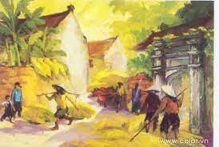
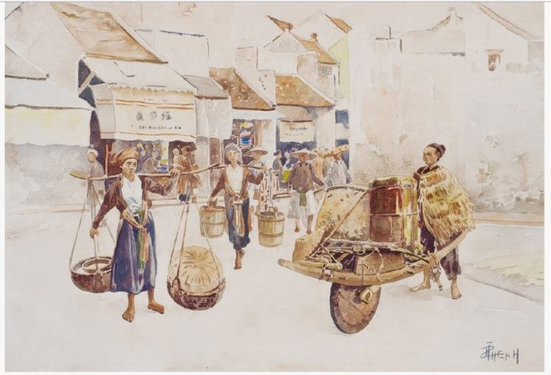
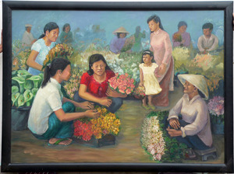


Slide 2


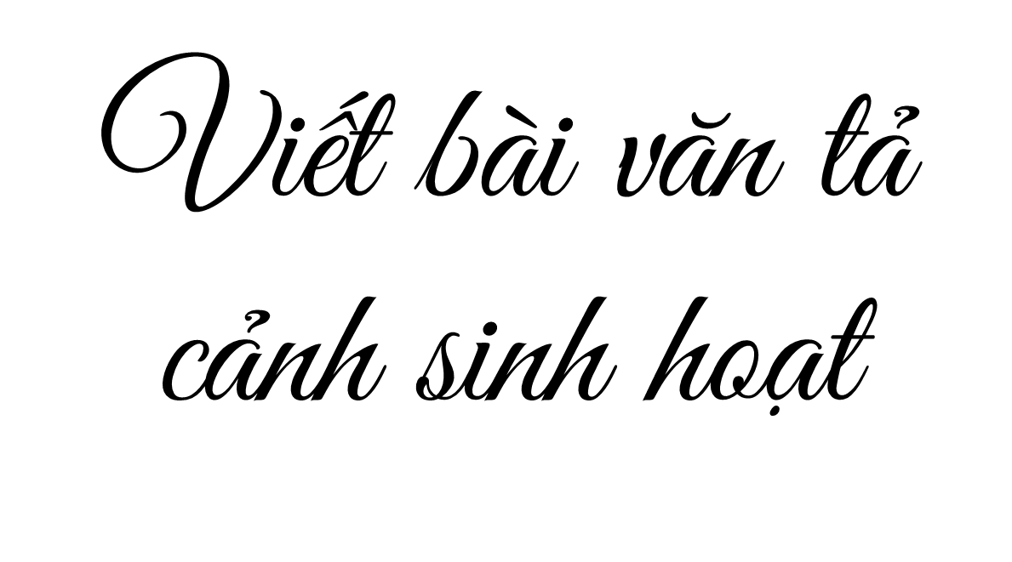
Tiết 66,67,68:

Slide 3




Slide 4

- Giới thiệu được cảnh sinh hoạt.
- Tả bao quát quanh cảnh (không gian, thời gian, hoạt động chính).
- Tả hoạt động cụ thể của con người.
- Sử dụng từ ngữ phù hợp để miêu tả cảnh sinh hoạt một cách rõ nét, sinh động.
- Nêu được cảm nghĩ về cảnh sinh hoạt.

Slide 5


Slide 6

1. Ở đoạn văn mở đầu, bài viết đã giới thiệu những gì về cảnh phiên chợ vùng cao?
2. Quang cảnh chung của phiên chợ vùng cao được miêu tả qua các chi tiết nào?
3. Con người có những hoạt động cụ thể nào khi tham gia phiên chợ vùng cao?
4. Chỉ ra các tính từ khiến việc miêu tả cảnh sinh hoạt trở nê rõ nét, sinh động?
5. Cảnh phiên chợ được miêu tả theo trình tự nào? Những từ ngữ nào giúp em nhận ra trình tự đó?
6. Ý nghĩa của phiên chợ vùng cao là gì?

Slide 7
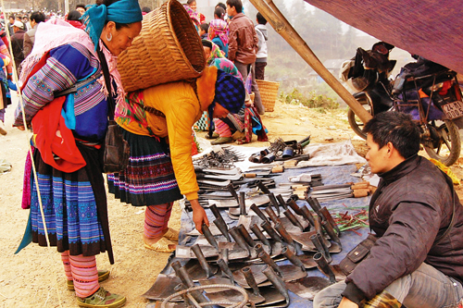
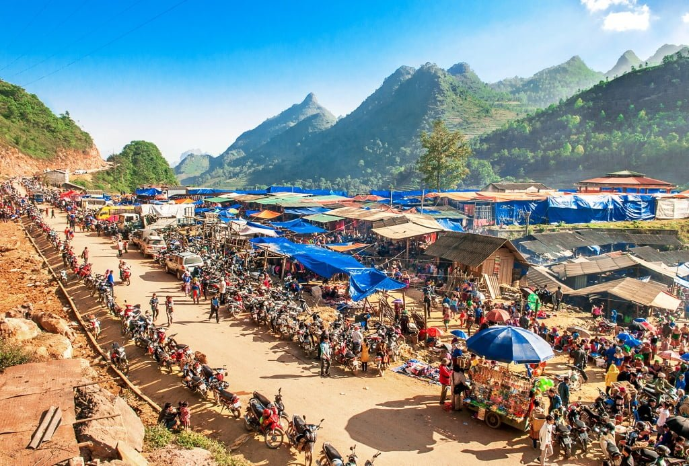

1. Khơi gợi hứng thú của người đọc bằng một câu hỏi, giới thiệu thời gian diễn ra chợ phiên.
2. Sáng sớm, nẻo đường mòn, sương mù, sườn núi, ven con đường...
3. Phụ nữ- xúng xính áo váy, đàn ông- cầm trên tay khèn hoặc chạc, túm tụm quanh hũ rượu, bàn bạc, em bé- được mẹ địu, toe toét cười..

Slide 8
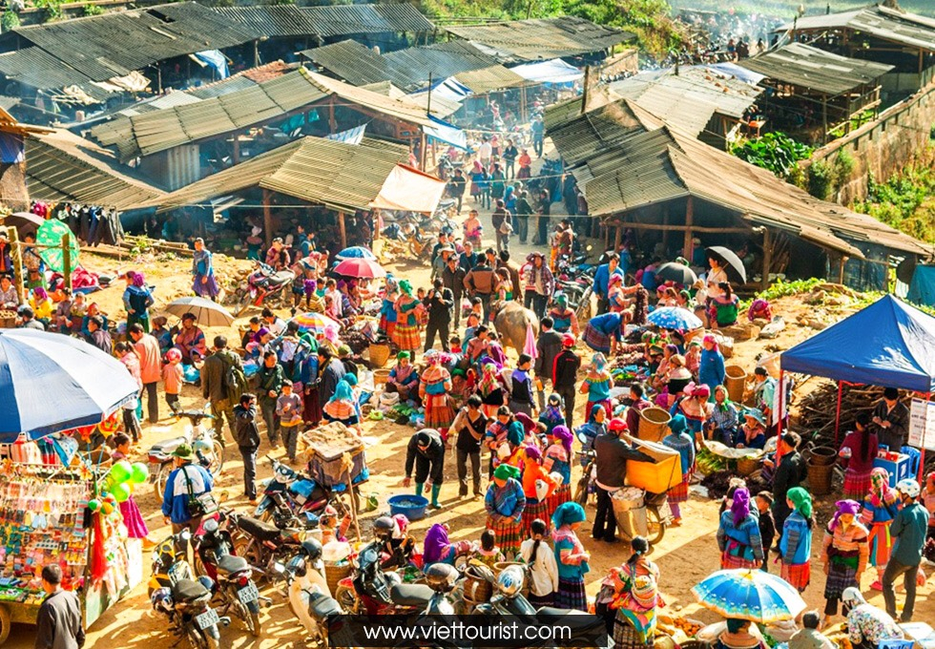

4. Tươi, mộc mạc, khỏe khoắn, đỏ, đầy ăm áp, sôi sùng sục, nóng hổi, tươi tắn, rộng, hung hăng.
5. Thời gian (ngay từ sáng sớm, tan vào quá tầm trưa...)
Không gian (chợ chia thành nhiều khu, dãy bán đồ ăn...)
6. Lưu giữ bản sắc văn hóa trong sinh hoạt cộng đồng của các dân tộc miền núi phía Bắc.

Slide 9


Slide 10

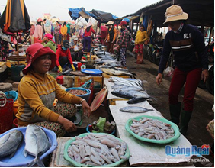
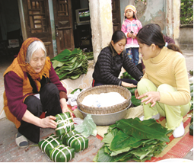
1. Trước khi viết
a. Lựa chọn đề tài
Nhớ lại những cảnh sinh hoạt gợi cho em nhiều ấn tượng và kỉ niệm sâu sắc nhất hoặc khiến em nhận ra những ý nghĩa của cuộc sống
Đề tài tham khảo:
+ Cảnh chợ cá trên bờ biển
+ Ngày Tết trung thu ở quê em
+ Cảnh thu hoạch mùa màng
+ Cảnh gói bánh chưng ngày Tết
+ Cảnh một lễ hội ở địa phương

Slide 11
b. Tìm ý
Em sẽ tả cảnh gì? | …………………...
Cảnh sinh hoạt diễn ra ở đâu? Vào thời gian nào? | …………………...……………….......
Nhìn bao quát, khung cảnh hiện lên như thế nào? | …………………...…………………...
Cảnh sinh hoạt có những chi tiết nào đặc sắc? | ………………...……………………...
Trong cảnh sinh hoạt, con người có những hoạt động gì? | ………………...……………………..
Em có cảm xúc gì khi quan sát cảnh đó? | …………………..

Slide 12
b. Tìm ý
Thời gian, địa điểm.
Quang cảnh chung và những hoạt động cụ thể.
Những người tham gia, hành động, lời nói của họ.
Sưu tầm những tư liệu như vật dụng, tranh ảnh, đoạn phim ngắn liên quan đến cảnh sinh hoạt.

Slide 13


c. Lập dàn ý
Sắp xếp các ý theo trình tự:
- Không gian: từ bao quát đến cụ thể, từ xa đến gần,...
- Thời gian: cái gì diễn ra trước tả trước, cái gì diễn ra sau tả sau.
- Theo diễn biến của cảm xúc: ngạc nhiên, đến yêu thích, muốn tham gia, khám phá

Slide 14
c. Lập dàn ý
* Mở bài: Giới thiệu cảnh sinh hoạt: tên cảnh sinh hoạt, ấn tượng chung về cảnh được tả.
* Thân bài: Miêu tả cảnh sinh hoạt
- Tả bao quát quanh cảnh
- Tả cụ thể cảnh sinh hoạt theo trình tự (không gian, thời gian, hoạt động chính).
+ Tả hoạt động cụ thể của con người. Hoạt động nào là nổi bật. Chi tiết nào gây ấn tượng.
+ Thể hiện cảm xúc khi quan sát, khi chứng kiến hoặc tham gia cảnh sinh hoạt.
+ Sử dụng từ ngữ phù hợp để miêu tả cảnh sinh hoạt một cách rõ nét, sinh động.
* Kết bài: Nêu suy nghĩ đánh giá của người viết

Slide 15
2. Viết bài
Khi viết bài, em cần lưu ý
Tả những gì em đã quan sát.
Nên tả cụ thể hình dáng, màu sắc, âm thanh, mùi vị... Chú ý dùng các biện pháp tu từ như so sánh, nhân hóa để bài viết thêm sinh động.
Sử dụng những từ ngữ thể hiện chân thực tình cảm, suy nghĩ của em.

Slide 16
3. Chỉnh sửa bài viết
NỘI DUNG KIỂM TRA |  |  | Đạt/ Chưa đạt | Ghi chú
NỘI DUNG | Mở bài | 1. Giới thiệu rõ ràng, hấp dẫn về cảnh sinh hoạt
 | Thân bài | 2. Tả khái quát quang cảnh của cảnh sinh hoạt.
 |  | 3. Tả được các hoạt động cụ thể của những người tham gia cảnh sinh hoạt theo một trình tự hợp lí.
 |  | 4. Có sử dụng ít nhất 1 BPTT ẩn dụ, so sánh, nhân hóa...
 |  | 5. Sử dụng được các từ ngữ chỉ thời gian, địa điểm phù hợp, tạo nên sự kết nối giữa các phần của bài viết.
 | Kết bài | 6. Nêu được cảm nhận, đánh giá của người viết.
HÌNH THỨC | Bố cục | 7. Bài văn có bố cục 3 phần
 | Trình bày.. | 8. Trình bày rõ ràng, bài viết không mắc quá 3 lỗi chính tả và ngữ pháp.

Slide 17


